Slide 1
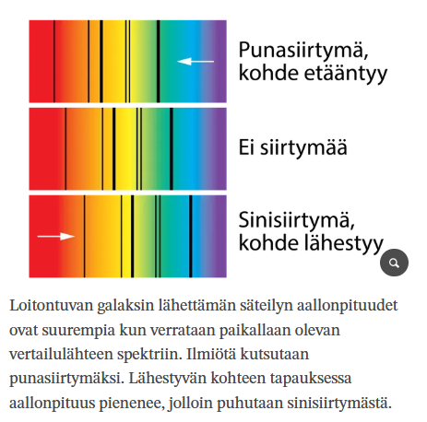
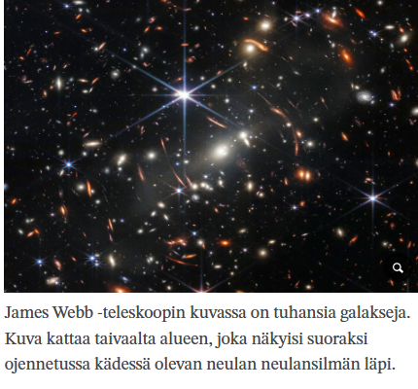
Maailmankaikkeus laajenee…

Slide 2
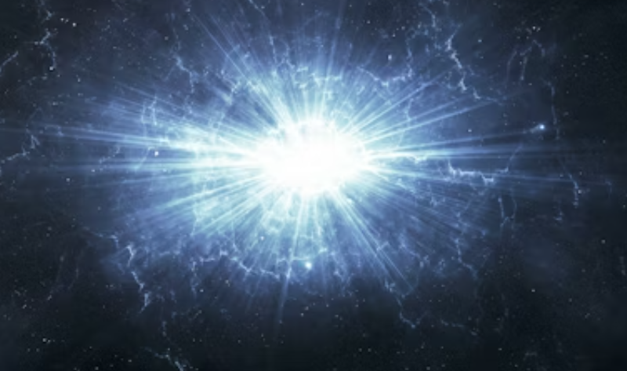
ALKURÄJÄHDYSTEORIA
t=0s
?????
13,8 Mrd
vuotta
sitten
Äärettömän pieni ja kuuma ja tiheä piste alkaa laajenemaan…

Slide 3
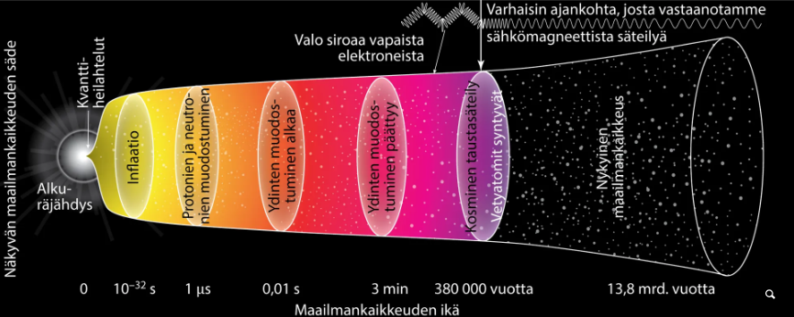
Laajeneva maailmankaikkeus jäähtyy…

Slide 4
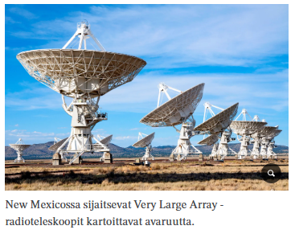
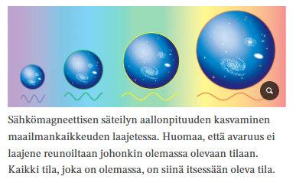
Alkuräjähdysteorian todisteita…
Maailmankaikkeus laajenee
2,7 K:n taustasäteily
Kevyiden alkuaineiden
(H, He, Li) määräsuhteet.

Slide 5
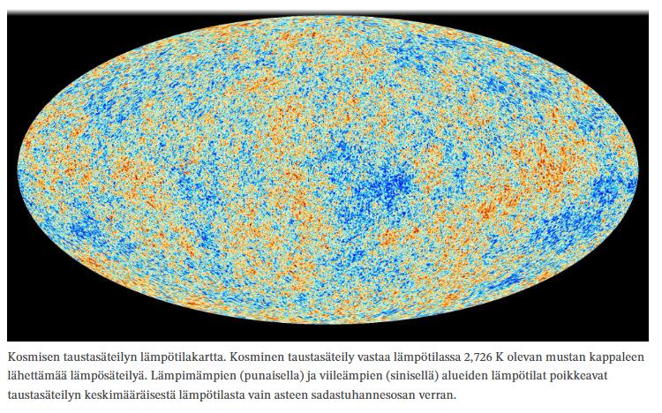

Slide 6
Maailmankaikkeuden jäähtyessä alkeishiukkaset (leptonit, kvarkit ja bosonit) muodostavat aina isompia kokonaisuuksia…
Protonit, neutronit (p, n)
Alkuaineiden ytimet (esim. He-4)
Atomit (esim. vety H)
Molekyylit (esim vesi H₂O)
Kiteet, solut… (esim. ihminen)
Planeetat (esim. Maa)
Tähdet (esim. Aurinko)
Galaksit (esim. Linnunrata)
Galaksijoukot (esim. Paikallinen ryhmä)
Superjoukot (esim. Laniakea)

